Slide 1
TOPIC
年 組 番 名前
思い出せることを
かじょう書きに
してみましょう！
一番印象に残ったことは
何ですか？

Slide 2
TOPIC
年 組 番 名前
K W L
What I know What I want to know What I learned
すでに知っていること もっと知りたいこと このトピックを通じて学んだこと
自己評価 できたことに✔しよう
新しいことを知ることができた（ ）調べたいことを見つけられた（ ）学んだことをまとめることができた（ ）

Slide 3
TOPIC
スピーチの時間 分
年 組 番 名前
INTRODUCTION
これから話をすること
BODY
①はじめに伝えたいこと
②つぎに伝えたいこと
③さらに伝えたいこと
CONCLUSION
まとめ
自己評価 できたことに✔しよう
聞き手を見て話ができた（ ）聞き手を笑わせられた（ ）大きな声を出せた（ ） 時間を守れた（ ）質問に答えられた（ ）

Slide 4
TOPIC
メッセージ
年 組 番 名前

Slide 5
TOPIC
年 組 番 名前
Q1 主に使われているのは何色ですか？＜色＞から何を感じますか？
色
Q2 人物や動物の＜表情＞から、何を感じますか？
表情
Q3 人物や動物、物の＜動き＞から、何を感じますか？
動き
Q4 どんな物がどんな大きさで、どの位置に置かれていますか？それはなぜでしょう？
スケール
Q5 擬人法（動物・自然を人間にみたてる）や、隠喩（景色や動物の仕草で気持ちを表現する）を用いた表現がありますか？見つけてみましょう。
表現
作品のメッセージを、一文で書きましょう。

Slide 6
ENGLISH Words
タイトル〈 〉
年 組 番 名前
英語 日本語 英語はタイプしておぼえよう！

Slide 7
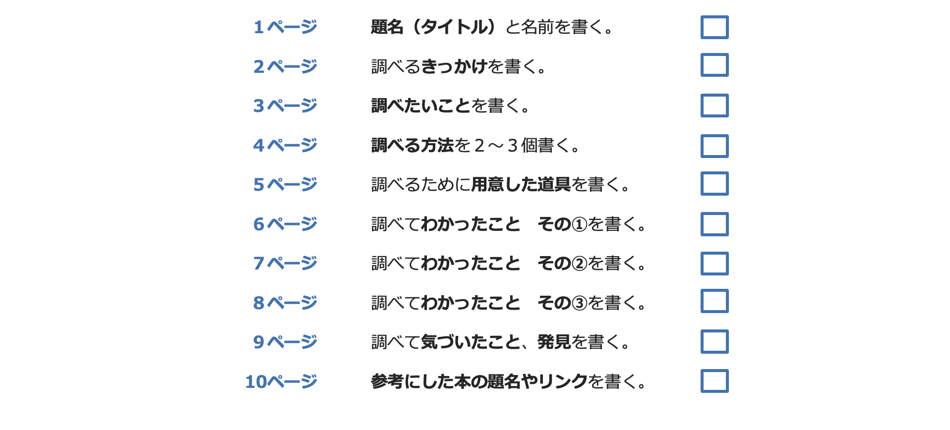
Let’s Do 10ページ調べ学習

Slide 8
TITLE
年 組 名前
1

Slide 9
◼︎調べるきっかけ
2

Slide 10
◼︎調べたいこと
3

Slide 11
◼︎調べる方法
4

Slide 12
◼︎用意したもの
5

Slide 13
◼︎わかったこと①
6

Slide 14
◼︎わかったこと②
7

Slide 15
◼︎わかったこと③
8

Slide 16
◼︎気付き・発見
9

Slide 17
◼︎参考にしたもの
10

Slide 18
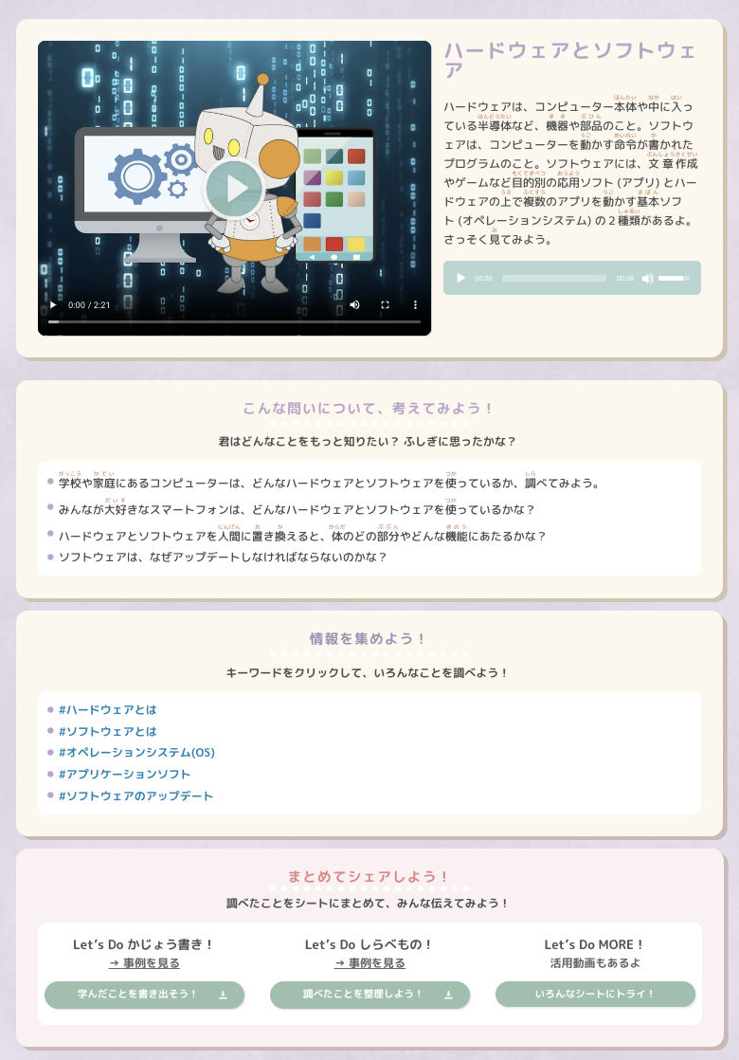
授業活用の仕方 EXAMPLE
③動画視聴
①トピック紹介
①トピック紹介
３分
トピック説明を先生が読み上げて紹介しましょう。
先生がその分野のエキスパートである必要はありません。
いっしょに学びましょう。
②ワークシートの
選択・配布
授業にあったワークシートを選択し、配布します。
（学習支援ツールにアップロードできます）
※ワークシートを活用せずに学習することも可能です。
※１）は１０分、３）４）は２０分程度かかります。２）５）６）は３０分以上かかるので、家庭学習や複数コマを活用した学習におすすめです。
１）Let’s Doかじょうがき！：気づいたことを箇条書き
２）Let’s Doしらべもの！ ：調べたことを整理
３）KWL：学びのプロセスを書く
４）スピーチ：発表の準備
５）ポスター：情報をデザイン
６）視覚分析：項目ごとに情報を分類
５分
④問いを与える
8~
10分
動画は一時停止しながら、「〜って何だったかな？」と
キーワードを確認しながら見ていきます。
※フルスクリーンにすると動画が大きくなります。
③動画やイラストで学ぶ
⑤情報収集を促す
④を参考に、児童・生徒に問いを投げかけてみましょう。
「調べたいこと」を見つけるヒントになります。
田村学先生の探究学習ABCを参考にしてください。
④問う
3分
検索エンジンを活用して「調べたいこと」ことを検索してもらいましょう。クリックするとYahoo！きっずに進みます。
⑤調べて書いてもらう
2０分
「調べたこと」「整理したこと」「伝えたいこと」などを
ワークシートに書いてもらいましょう。
②ワークシートの
選択・配布
⑥発表とリフレクション
残り
各自まとめたことを、グループで、またはクラス全体で
発表してもらいましょう。

